Slide 1


Descrição dos Processos de Negócio
Loja
pedido
(Pedido não cadastrado |Registro do Pedido)
Cadastrar Pedido
Vendedor
Produto
Cadastrar Pedido
Evento: Vendedor realiza o cadastro do pedido.
Objetivo: Cadastrar o pedido realizado pelo cliente.
Trabalhadores Envolvidos:
Vendedor
Verifica se o pedido será efetuado com sucesso.
Se algum pedido não puder ser cadastrado, o cliente será informado que o pedido foi recusado.
Verifica se o pedido foi registrado.
Se o pedido foi feito com sucesso, será registrado em Pedido
Após a realização do pedido, será efetuado o processo de compra..

Slide 2
 | Procura e Compra de Produtos |  |  |  | Externo |  | Temporal
Capacidades |  |  | Nº | Evento | Previsível * | Não Previsível | Relativo* | Absoluto | Não Evento* | Extem-por âneo
 |  | FB | 1 | Cliente acessa a loja |  | X
 |  |  | 2 | Cliente localiza o produto |  |  | X
 |  | FA | 3 | Produto não disponível | X(2)
 |  | FB | 4 | Cliente solicita pedido |  | X
 |  |  | 5 | Loja valida o pedido |  |  | X(4)
 |  |  | 6 | Cliente realiza o pagamento | X(6)
 |  |  | 7 | Loja valida o pagamento |  |  | X(6)
 |  | FA | 8 | Compra rejeitada | X(6)
 |  |  | 9 | Pedido não realizado | X(7)
 |  | F B | 10 | Loja compra produto |  |  |  | X
 |  |  | 12 | Cadastrar Produto |  |  |  |  |  | X
 |  |  | 13 | Atualizar Produto |  |  |  |  |  | X
 |  |  | 14 | Produto cadastrado com sucesso | X(12)
 |  |  | 15 | Produto atualizado com sucesso | X(13)
 |  | F A | 16 | Dados Inválidos | X(12)
 |  |  | 17 | Produto não cadastrado | X(12)
 |  |  | 18 | Estoque não atualizado | X(13)
 |  | F B | 19 | Pedido cadastrado | X(4)
 |  |  | 20 | Pagamento realizado | X(5)
 |  | F A | 21 | Pedido inválido |  | X
Procurar produto
Realizar Compra
Atualizar estoque
Cadastrar Pedido
Análise da Cadeia de Eventos

Slide 3
Capacidade: Cadastrar pedido
ID | Descrição
SSS01 | O sistema DEVE permitir a verificação da disponibilidade do produto no estoque.
SSS02 | O sistema DEVE retornar uma resposta informando a disponibilidade do produto.
SSS03 | O sistema DEVE permitir o registro da forma de pagamento.

Slide 4
MATRIZ DE RASTREABILIDADE
(CARACTERÍSTICAS X SSS)
CAR01 | Cadastro de Produtos
CAR02 | Gestão de Estoque | SSS01, SSS02
CAR03 | Entrada e Saída de Produtos | SSS01, SSS03
CAR04 | Relatórios
CAR05 | Ajustes na Gestão | SSS01, SSS02, SSS03
CAR06 | Movimentação | SSS01, SSS02, SSS03
CAR07 | Orçamento

Slide 5
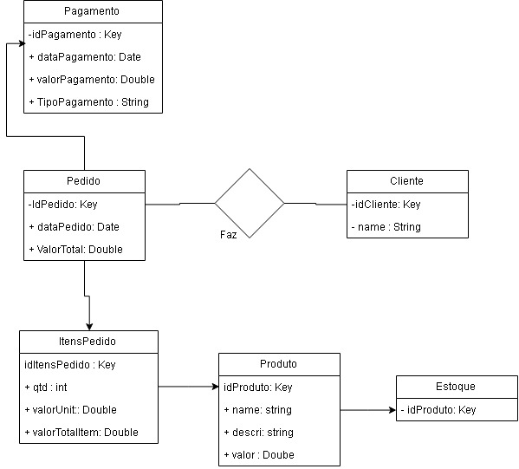
MODELO CONCEITUAL

Slide 6
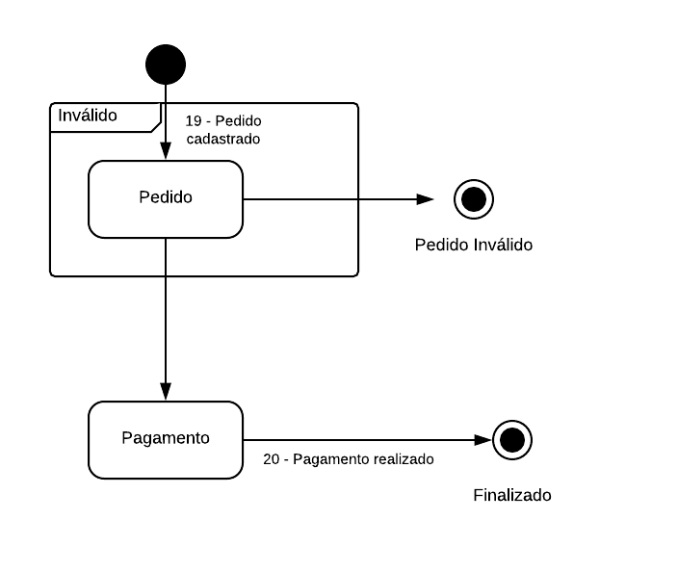
CICLO DE VIDA

Slide 7
Regras de Negócio
CAP04 | #RN007: Somente administradores tem acesso a tela #RN008: Pedido não deve ser lançado em data retroativa.
Legenda:
CAP : Capacidade

